Slide 1
河南大学
软件学院 软件工程
工程经济学
绪论

Slide 2
老师简介
郭景涛
18811313685
jingtaoguo@heun.edu.cn

Slide 3
相关基础
先修课
软件工程
需要一点数学知识。

Slide 4
本节课目标
什么是工程经济学？
工程经济学在软件工程专业体系中的作用？
工程经济学的主要研究内容。
相关的基本概念。

Slide 5
本章主要内容
1.课程简介
2.研究内容
3.基本概念
4.软件行业特点
5.软件生命周期中的经济分析

Slide 6
工程经济学
软件工程经济学：Software Engineering Economics, SEE
软件工程+工程经济学
最早出现于1981年，Barry Boehm的同名书籍《Software Engineering Economics》.
Boehm identified engineering economics as one “scientific principle” in which software engineering fell short of hardware engineering.
The focus of this book was on how to better estimate effort, cost and schedule for large software projects. – COCOMO (COnstructive COst MOdel)
软件工程经济学是一门基于软件工程本体、结合经济学、管理学等多学科交叉的课程。

Slide 7
软件工程
软件工程的基本概念：
软件工程是以工程的形式应用计算机科学和数学原理，从而经济地解决软件问题[CMU/SEI-90-TR-003]。
软件工程：将系统的、规范的、可度量的工程化方法应用于软件开发、运行和维护的全过程及上述方法的研究。

Slide 8
软件工程
软件工程包括：过程、方法和工具
1）软件工程方法为软件开发提供了“如何做”的技术.
2)软件工具为软件工程方法提供自动的或半自动的软件支撑环境.
3)软件工程过程指将软件工程的方法和工具综合起来,以达到合理、及时地进行计算机软件开发的目的.
工具
方法
过程
质量关注点
Notes:
软件开发方法：个性化软件开发方法、结构化软件开发方法、面向对象软件开发方法、基于构件软件开发方法、新软件开发方法（模型驱动的软件开发方法、面向服务的软件开发方法等）。
软件开发工具：1、软件工具：编译程序、编辑程序、连接程序以及支持她们的计算机操作系统，都属于软件工具，还有“工具箱”或“集成工具”供程序员使用，2、软件工程环境：方法与工具相结合，在加上配套的软硬件支持就形成环境。3、CASE环境：是指在软件开发活动中，软件工程师和管理人员按照软件工程的方法，借助于计算机及其软件工具的帮助，分析、设计、开发、测试、维护和管理软件产品的过程。
《软件工程，实践者的研究方法》第17页
软件工程是一种层次化的技术。
任何工程方法，包括软件工程必须以组织对质量的承诺为为基础。
全面的质量管理、六希格玛和类似的理念培养了不断的过程改进文化，正是这种文化最终引导了人们开发更有效的软件工程方法。
软件工程的基础是过程层。软件过程将各个技术层次结合在一起，并实施合理的、及时的开发计算机软件。
过程定义一个框架，为有效交付软件，这个框架必须建立。软件过程构成了软件项目管理控制的基础，并且建立了一个环境以便于技术方法的采用、工作产品（模型、文档数据报告、表格）的产生，里程碑的建立，质量的保证、有效变更的正确管理。
软件工程的基础是过程层。软件过程将各个技术层次结合在一起，并实施合理的、及时的开发计算机软件。
过程定义一个框架，为有效交付软件，这个框架必须建立。软件过程构成了软件项目管理控制的基础，并且建立了一个环境以便于技术方法的采用、工作产品（模型、文档数据报告、表格）的产生，里程碑的建立，质量的保证、有效变更的正确管理。

Slide 9
软件工程
在软件开发、运行和维护的全过程中
软件工程
技术学
为满足用户功能与性能需求而采用的
工程技术方法
软件工程
经济学
为满足用户的成本、质量、时间（工期）、
效益需求而采用的工程经济方法
软件工程
管理学
为满足用户对资金、人员、设备的计划、组织、
协调、控制需求而采取的工程管理方法
Notes:
软件工程作为一个工程产品，可以分为：软件工程技术学方法论、软件工程经济学方法论和软件工程管理学方法论。
工程技术学
工程经济学
工程管理学
软件工程课程？敏捷开发？

Slide 10
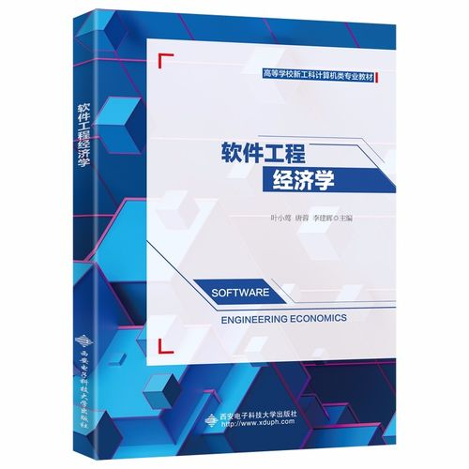

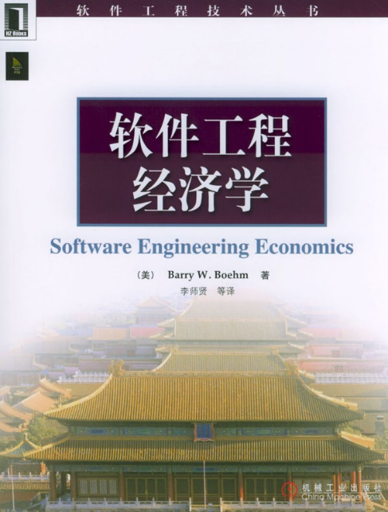
参考内容
参考书
软件工程经济学，赵编著，西安电子科技大学出版社。
敏捷软件开发实践：估算与计划

Slide 11
参考内容
其他资料
论文
各种标准

Slide 12

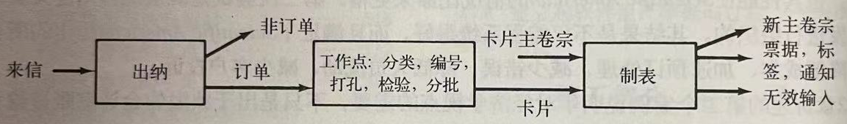
案例研究1：
Scientific American
从60年代后期，预订量激增，当时使用的是人工系统。

Slide 13
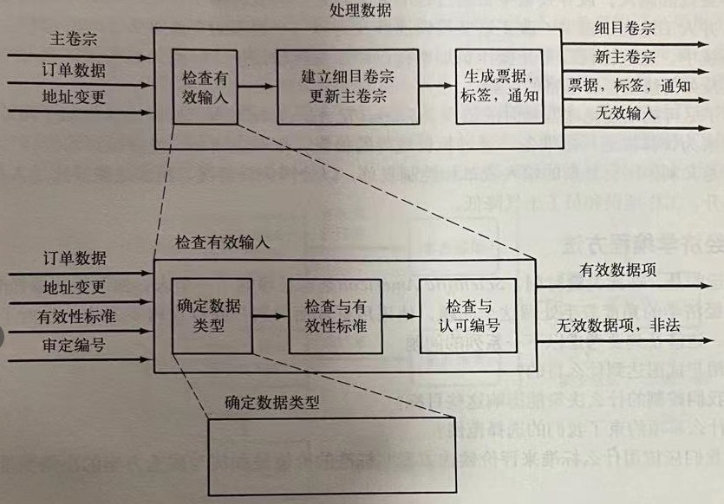
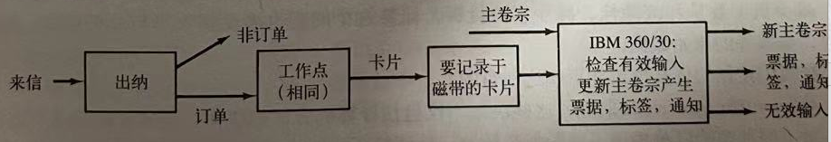
案例研究2：

Slide 14
案例研究1：
开发一套软件系统
结果：
成本上升
可靠性与服务质量下降
所需文书人员增多
员工士气下降
雇员流动性上升
原因
忽略了性能和经济因素

Slide 15
案例研究2：
国家电网
各电信运营商
边缘地区
大赞！中国移动专为雪山女孩开4G基站：运营商社会责任大担当
外溢性
从经济学的角度来分析，指一个经济活动的主体对他所处的经济环境的影响方向和作用结果具有两面性，分为外部经济和外部不经济。
那些能为社会和其他个人带来收益或者能使社会和个人降低成本支出的外部影响称为外部经济，它是对个人或社会有利的外部性；相反，则为外部不经济。

Slide 16
软件工程目标
好的软件不仅关注编程，还要协调人与经济的因素。
软件工程经济学
工程经济学

Slide 17
什么是工程经济学？
工程
工程是人们利用科学技术改造客观世界的活动，一般是指制作过程与方法。技术：是指一种劳动的技能和技巧。广义的概念包括：劳动技能、劳动工具和劳动对象。
经济
（1）指社会生产关系的总和，它是一切社会关系的基础，即经济基础。它支撑着社会上层建筑；
（2）指国民经济的总称或国民经济的具体组成部门。社会再生产，即生产、流通、分配、消费构成了人类得以存在的基础，形成了国民经济；
（3）指节约、节省。即以较少的社会投入获取较多的社会回报。
工程是实现人们理想的手段，经济是人们所追求和期待的目标。它们是手段和目的关系。两者结合起来，就是工程的有效性，即技术的先进性和经济的合理性 。

Slide 18
什么是工程经济学？
工程经济学是工程与经济的交叉学科，研究的是再工程项目建设过程中如何取得技术的可行和经济合理的最佳结合点。
（1）工程技术的先进性
创造落后技术所不能创造的的产品或劳务；
利用更少的物力和人力创造出相同的产品和劳务
（2）工程技术的评价标准
技术的先进性
经济的合理性

Slide 19
什么是工程经济学？
工程
（拟议的工程项目）
技术
经济
节省或节约
用最少的投入
获得最大的产出
工程经济
在有限的资源下，运用有效的方法，对各种工程项目进行评价和选择，以确定初最佳方案，进而作出投资决策的学科，从经济角度解决对技术方案的选择问题，这是区别于其它经济学的显著标志

Slide 20
什么是工程经济学？
工程经济学是工程技术与经济学相结合的交叉学科，是自然科学、社会科学密切交融的综合科学一门与生产建设、经济发展有着直接联系的应用性学科。
工程经济学研究内容在有限资源的条件下，运用有效的方法，对各种工程项目进行评价和选择，以确定出最佳方案，进而作出投资决策的学科。
研究经济规律在工程问题中的应用，是分析技术方案、工程项目方案和技术政策等经济效果的一类应用经济学的分支。
是一门研究如何根据既定的活动目标，分析活动的代价及其对目标实现之贡献，并在此基础上设计、评价、选择以最低代价可靠地实现目标的最佳或满意活动方案的学科。

Slide 21
工程经济学-发展历程
1887年，美国的土木工程师亚瑟·M.惠灵顿出版的著作《铁路布局的经济理论》。是目前公认工程经济学起源的标志。
1930年，E.L.格兰特教授出版了《工程经济学原理》教科书,从而奠定了经典工程经济学的基础。
1982年，J.L.里格斯出版了《工程经济学》把《工程经济学》的学科水平向前推进了一大步。
近代工程经济学的发展侧重于风险性、不确定性等新方法研究以及非经济因素的研究。

Slide 22
工程经济学-研究对象
工程经济学的研究对象是工程项目的经济性
一个项目（Project）具有独立的功能（Functions）和明确的费用投入（Expenses）。
工程经济学不研究工程技术原理与应用本身，也不研究影响经济效果的各种因素自身，而是研究这些因素对工程项目产生的影响，研究工程项目的经济效果，具体内容包括了对工程项目的资金筹集、经济评价、优化决策，以及风险和不确定性分析等

Slide 23
软件工程专业为什么要开设工程经济学？
2015年，上海交通大学对上海地区ICT（Information and Communications Technology）企业问卷调查的统计数据显示，企业对于毕业生缺乏“设计中考虑经济的原则”和“管理知识的应用”之评价，分别位列企业对人才知识与能力度量（期望值与实际值）差距最大项的第2 位和第3 位。
ICT企业包括通信业、电子信息产业、互联网、传媒业都将融合在ICT的范围内。

Slide 24
软件工程经济学
软件工程经济学作为软件工程与工程经济学的交叉学科，是提供系统方法以研究软件技术、软件开发过程和软件服务等，并建立其与经济要素之间的联系。
软件工程经济学主要研究软件和软件工程经济效果。
以软件或软件载体作为研究对象，以追求投入产出效益为目标，通过测算项目全生命周期的投入与产出，衡量实现软件产品、信息服务及作业预定需求之各类资源的使用效率，合理分配与优化使用各类生产要素，以提高软件工程经济效益。
软件工程经济学知识领域包括软件工程经济学基础，软件生命周期的投入与产出，评估模型、方法与参数，风险与不确定性和实践考量5个知识单元。

Slide 25
知识领域
电气和电子工程师协会（IEEE，全称是Institute of Electrical and Electronics Engineers）2014年发布的《软件工程知识体系》（SoftWare Engineering Body of Knowledge, SWEBOK）中，软件工程经济学已经独立成为一个核心知识域，定义是“关于在商业环境中软件工程项目决策的学科领域。软件产品、服务及解决方案的成功均有赖于良好的业务管理”。

Slide 26
知识领域
2018年，教育部发布的《普通高等学校本科专业类教学质量国家标准》，将工程经济学列为计算机类软件工程专业的核心课程之一。
2018年3月，教育部高等学校软件工程专业教学指导委员会组织编写的《中国软件工程知识体系》（C-SWEBOK），也将软件工程经济学作为该知识体系中的一个独立知识域。

Slide 27
课程目标-知识学习
Learning Objectives:
1. Understand and be able to apply the key software engineering economic fundamentals to real-world software economic issues.
2. Illustrate through example the key software life cycle economics, including product and process life cycles; portfolios; proposals; investment decisions; pricing and costing, and earned value management (EVM). （投资组合； 提案； 投资决策； 定价和成本核算以及挣值管理）
3. Apply the concepts of risk and uncertainty to real world software development projects, including goals; estimates; prioritization and decision making.
4. Perform best-practice economic analysis methods.

Slide 28
课程目标-能力培养
1、明确技术、经济和管理之间的关系，本课程应突出经济分析与论证、计算与比较。
作为商品的软件，在其生命周期中，只有应用系统的技术、经济和管理的方法才能满足人们对其功能、性能、成本、质量、工期、效率和效益等各种需求，这个系统的方法论，我们称之为软件工程学。
经济与技术和管理的关系：不论是采取技术活动，或是进行管理活动，只要有活动就会发生资源的投入，自然不可避免的涉及经济，因为经济就是解决资源的使用效率问题。经济度量和分析为管理提供依据。

Slide 29
课程目标-能力培养
2、学习时，除了运用严密的逻辑思维，形象思维也是必不可少的
本课程中涉及的内容有高等数学中的微积分、应用统计学中的建模、运筹中的最优化等，这些内容需要有严密的逻辑思维。
对经济学和管理学中涉及的其他内容，则需要必要的形象思维来展现其艺术性。

Slide 30
课程目标-能力培养
3、掌握方法比掌握计算过程更重要，而且掌握方法时要紧密联系实际，即学会分析实际问题，选择适当的方法解决问题。
任何一门学科都是方法论的集合，方法固然重要，但应注意在实际中是先有问题后有方法，方法是为了解决问题而产生的。
方法包含许多，重点应放在问题的分析思路和结论的应用，而不追求冗长的论证过程。

Slide 31
工程认证
工程教育专业认证：
指标点6.1 理解计算机相关领域的技术标准体系、知识产权、产业政策和法律法规，理解不同社会文化对软件工程活动的影响；
指标点11.1 理解软件开发项目中涉及的重要经济与管理因素，能对成本及人力资源等进行有效管理，掌握软件工程项目中的重要经济与管理因素；
指标点11.2 能在多学科环境下，在设计开发解决方案的过程中，正确运用工程管理与经济决策方法。

Slide 32
考核方法
期末考试。 60% --- 70%
课内实验。
平时作业。
项目设计：以小组方式开发。选题由学生自主选择。期末以小组答辩方式，考核过程中将着重考查小组成员将经济学思维用于软件工程研究对象的分析建模能力、选择合理方法与合适的参数估算软件项目投入产出的计算能力以及小组管理与成员合作能力等。
提交全部课内实验项目报告和一项课程设计项目。

Slide 33
实验内容
实验1：软件项目工程量测算实验。
自主设计一小型软件系统和项目需求，运用工作分解结构方法，分解该系统至粒度合理的模块；
选择至少两种软件工程量估算方法（必须包含一种功能的方法），估算各模块工程量并计算软件项目的总工程量；
归纳总结实验过程及全部数据信息；
撰写实验报告。

Slide 34
实验内容
实验2：软件项目投资度量实验。
依据实验1测算所得的软件项目工程量，按照实验指导书要求，合理选择某地区软件生产率指标（包括软件过程各岗位、各工种绩效指标以及平均工资），计算软件项目造价；
规范编制软件项目造价文件；
撰写实验报告。

Slide 35
实验内容
实验3：资金时间价值测算实验。
按照实验指导书及实验指导教师的要求，依照软件项目需求，利用Excel 函数或电子表格软件工具，结合项目筹资方案，合理选择及运用资金时间价值计算公式，进行资金等值计算实验（包括现值、终值及年金）；
并根据计算结果，分析且推荐一个软件项目投资管理的最佳方案；
撰写实验报告。

Slide 36
实验内容
实验4：软件项目财务评价实验。
收集拟开发软件项目的业务目标；
调研该软件项目的目标市场结构及经济环境等多维度信息；
基于对上述信息的分析，设计拟开发软件项目的市场策略与软件产品或系统的定价方法；
设计构建软件项目的财务评价模型；
根据实验期间的国民经济经济参数，测算实验项目的盈利能力和偿债能力；
撰写实验报告。

Slide 37
实验内容
实验5：软件项目风险分析实验。
根据实验指导书及实验指导教师的要求，诊断候选软件项目财务状况及风险类型，设计项目财务风险分析方案、风险预警机制及风险防控方法；
合理选择风险计算方法；
诊断软件项目风险来源（如筹资风险、投资风险及经营风险等）；
推荐合理的软件项目风险防范预案；
撰写实验报告。

Slide 38
实验目标
（1）理解软件设计的工作分解结构方法，综合运用软件研发成本国标及至少两种软件工程量估算方法，估算小型软件系统项目工程量，编制该项目工程量文件。
（2）理解软件市场及软件平台经济的特点，基于软件产品工程量测算结果，结合本地区软件产业生产率等参数，测算软件项目投资；根据软件项目融资方式，测算资金时间价值，推荐合理的项目投融资方案。
（3）理解软件项目财务评价在软件工程项目决策中的作用，设计市场策略及软件定价，构建软件项目财务评价模型，具备计算软件项目盈利能力与偿债能力的能力。
（4）理解软件项目风险特点，测算风险指标，具备设计合理的项目风险防控预案能力。

Slide 39
实验目标
现实中常见的软件成本估算方法包括经验法（专家法）、类推法，类比法、方程法，交叉验证法。
除估算方法外，还需要估算数据库的支持才能继续度量分析，从而得出估算目标。
估算数据基础可以是企业历史数据库，也可以是行业基准数据库。
软件成本估算的思路可以分为3步骤，一是规模估算、二是工作量估算、三是成本估算。
规模估算，采用国家标准/国际标准，考虑规模需求变更调整；
工作量估算，基于行业数据建模型，引入调整因子；
成本估算，参照行业数据（如人月费），采用基准比对方法。

Slide 40
本章主要内容
1.课程简介
2.研究内容
3.基本概念
4.软件行业特点
5.软件生命周期中的经济分析

Slide 41
研究内容
软件工程经济学的研究内容
学科研究的对象、任务、特征、研究范围和研究方法。
软件系统的内部构成要素和经济活动及其关联分析，如投资、成本、利润、效益、工期、效率、质量及研制、开发、维护、管理活动及其关联分析。
软件系统的组织结构、管理决策及其与经营活动的关系。
软件系统的物流、资金流、信息流的输入与输出及其对系统外部---国家、地区经济、社会、国防、人民生活的影响。
其中，1是软件系统的基础概念与理论部分，2、3为软件系统的微观经济分析部分，4为软件系统的宏观经济分析部分。

Slide 42
研究特点
软件生产过程的主要生产力是“人”。“人”的生产效率受很多非工程技术的影响，如：管理模式、心理因素、企业文化、团队协作、社会因素甚至家庭因素等，成本与效率关系不易准确描述且不确定因素多。
软件产品涉及众多行业与领域，个性鲜明，需要采用灵活的经济分析方法。
软件项目的经济分析需要多学科交叉。
不同国家和地区的价值理念、技术水平、金融、税收和价格体系等不同，需要考虑环境差异而对方法和技术进行选择和改造。

Slide 43
研究特点
研究重点：始终环绕软件产品的质量、工期、成本/效益、时间/进度、效率等目标要素的关联分析及其人的组织与协调对上述个目标的影响分析进行。
研究思想：来自于系统工程。
研究方法：采用了定量分析和定性分析相结合、理论分析与实证验证相结合。
在数学分析的思路与方法的通用性基础之上来寻找适合于我国国情的研究结果。
Notes:
系统工程的特点：把研究对象作为整体看待，要求对任一对象的研究都必须从它的组成、结构、功能、相互联系方式、历史发展和外部环境等方面进行综合的考察。

Slide 44
软件工程经济学研究的发展道路
软件危机
通过SE范例研究、构造模型，做成本、工期预测
模型的比较评价，要素的均衡优化
系统动力学方程、生产函数、生产率
企业决策的经济分析

Slide 45
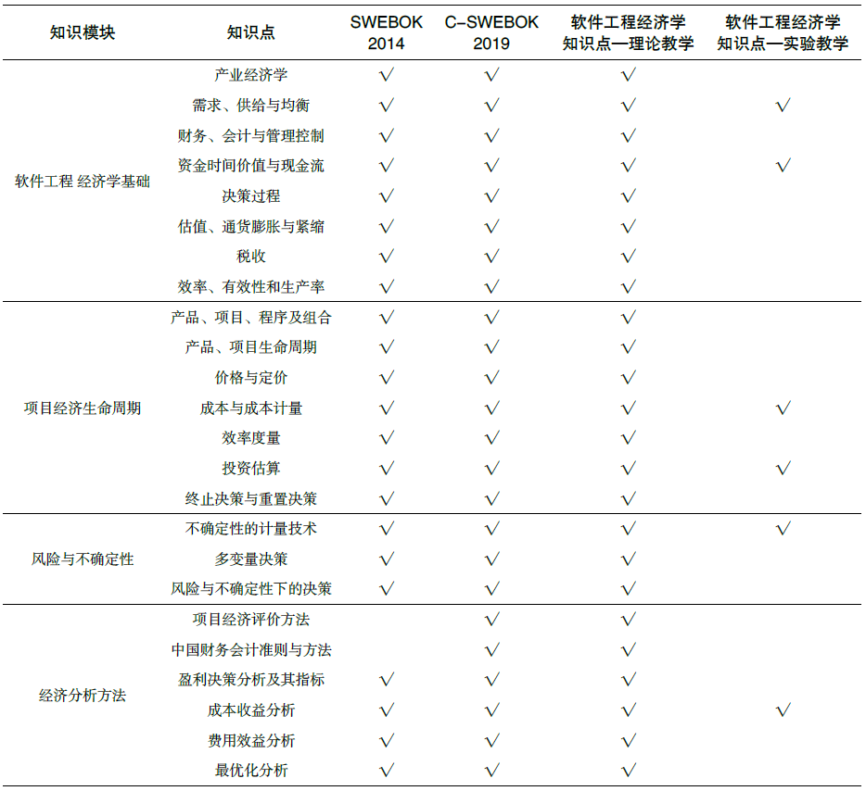
知识点

Slide 46
本章主要内容
1.课程简介
2.研究内容
3.基本概念
4.软件行业特点
5.软件生命周期中的经济分析

Slide 47
工程经济学基本要素
经济学
金融学
会计学原理
现金流量
决策
经济分析方法
风险分析与不确定性分析

Slide 48
经济学
经济学：研究人类社会在各个发展阶段上的各种经济活动和各种相应的经济关系及其运行、发展的规律的学科。
经济学核心思想是物质稀缺性和有效利用资源。
经济学分类
宏观经济学和微观经济学
工程经济学、管理经济学、区域经济学等
经济学研究的是一个社会如何利用稀缺的资源生产有价值的商品，并将他们在不同的个体之间进行分配。

Slide 49
经济学
经济学起源希腊色诺芬、亚里士多德为代表的早期经济学。
经过亚当·斯密（看不见的手）、马尔萨斯（人口理论）、马克思、凯恩斯（对20世纪影响最大的经济学家）等经济学家的发展，经济学衍生出了演化证券学、行为经济学等交叉边缘学科。
随着国民经济的高速发展，经济学研究和应用受到国家和民众的关注越来越高，理论体系和应用不断完善和发展。
研究方法上，研究方式的数学化不可逆转，而且愈演愈烈
研究范围上，经济学与其他学科的边界将愈来愈模糊
在理论与现实的关系上，经济学的“工程化”

Slide 50
Ten Principles of Economics
人如何决策
1.人们面临权衡取舍（People face tradeoffs）
2.某种东西的成本是为了得到它而放弃的东西（The cost of something is what you give up to get it）
3.理性人考虑边际量（Rational people think at margin）
4.人们会对激励作出反应（People respond to incentives）

Slide 51
Ten Principles of Economics
人们如何相互作用
5.贸易能使每个人状况更好（Trade can make everyone better off）
6.市场通常是组织经济活动的一种好方法（Markets are usually a good way to organize economic activities）
7.政府有时可以改善市场结果（Governments can sometimes improve market outcomes）

Slide 52
Ten Principles of Economics
整体经济如何运行
8.一国的生活水平取决于它生产物品与劳务的能力（The standard of living depends on a country’s production）
9.当政府发行了过多货币时,物价上升（Prices rise when the government prints too much money）
10.社会面临通货膨胀与失业之间的短期交替关系（Society faces short-run trade-off between inflation and unemployment）

Slide 53
宏观经济学与微观经济学
不同的研究对象：
传统上，经济学被划分为两个大的分领域。微观经济学 (microeconomics)研究家庭和企业如何做出决策，以及它们如何在特定市场上相互交易。宏观经济学 (macroeconomics) 研究整体经济现象。一个微观经济学家可能研究租金控制对上海市住房的影响、外国竞争对新能源汽车行业的影响，或者接受9年义务教育对工人收入的影响。一个宏观经济学家可能研究中央政府借债的影响、经济中失业率随时间推移的变动，或者提高一国生活水平的不同政策。

Slide 54
宏观经济学与微观经济学
二者紧密相连
微观经济学和宏观经济学是紧密相关的。由于整体经济的变动产生于千百万个人的决策，所以不考虑相关的微观经济决策而要去理解宏观经济的发展是不可能的。例如，宏观经济学家可能研究个人所得税的减少对整个物品与服务生产的影响。但是为了分析这个问题，他必须考虑所得税减少会如何影响家庭把多少钱用于购买物品与服务的决策。尽管微观经济学与宏观经济学之间存在固有的联系，但这两个领域仍然是不同的：因为它们强调不同的问题，所以在每个领域都有自己的一套模型。

Slide 55
宏观经济学与微观经济学
总结：
微观经济学：研究家庭和企业如何做出决策，以及它们如何在市场上相互交易的学科。
宏观经济学：研究整体经济现象，包括通货膨胀、失业和经济增长的学科。

Slide 56
工程经济学基本要素:金融学
金融学：经济学的一个分支，它关注诸如对资源的投入、获取、分配和管理等问题。
金融是任何组织机构，包括软件行业企业的重要组成部分。
明确组织机构的经营目标，计划周期，风险因素，纳税所带来的影响和财务方面的约束；
明确并实施恰当的商业战略，比如采用何种投资组合，如何管理现金流量和如何融资等；
评估财务绩效，包括现金流量和投资回报率，并经营状况偏离企业目标和战略时采取纠正措施。

Slide 57
工程经济学基本要素:会计学原理
会计学：会计学是金融学的一个组成部分。
它使得企业运营所需资金的提供者了解投资的结果。
即：是否在可接受的成本范围内获取了期望的利润。
货币资金及应收款项
固定资产、无形资产和其他资产
对外投资
负债、所有者权益
收入、费用和利润
财务会计报告及分析

Slide 58
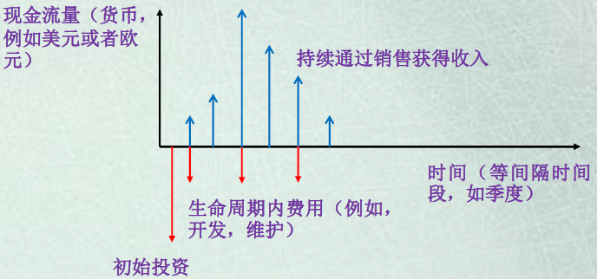
工程经济学基本要素:现金流量
现金流量
是指企业在一定会计期间按照现金收付实现制，通过一定经济活动（包括经营活动、投资活动、筹资活动和非经常性项目)而产生的现金流入、现金流出及其总量情况的总称，即企业一定时期的现金和现金等价物的流入和流出的数量。

Slide 59
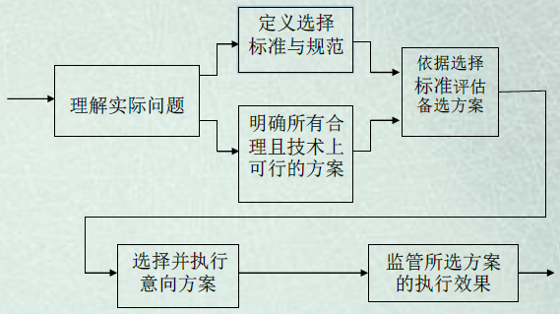
工程经济学基本要素:决策
决策
为了实现某一组织目标，由提出的几种方法或几种行动方案中选取效益最大、损失最小的方法或方案，以期优化地达成目标。它既是静态的决定，又是动态的决策过程。

Slide 60
工程经济学基本要素:经济分析方法
盈利性决策
最低期望收益率
投资回报率
已动用资本回报率
成本-效益分析
成本-效能分析
收支平衡分析
多属性决策
优化分析

Slide 61
工程经济学基本要素:风险分析与不确定性问题
目标、估算和计划
估算技术
不确定性对策
优先次序
风险性决策
不确定性决策

Slide 62
经济学
经济学等相关学科的基本理论在软件工程中的应用。如：货币时间价值、经济分析方法、优化理论、决策论、敏感性分析、稳定性理论。
软件生命周期中的经济分析。
软件项目可行性分析。
成本估算及成本效益分析。
软件开发技术、软件体系结构、质量、可靠性和成熟度选型与经济评价。
软件项目中风险与不确定性问题。
软件项目管理中任务分解、计划制定、控制与调度等。

Slide 63
相关概念
(1) 资金时间价值(Time - Value of Money)
资金时间价值是指特定数量资金在不同时点上的价值差异。资金时间价值是金融学的最基本概念之一，其含义是在商业决策中资金价值随时间而变化，也被称作时间价值。例如，当前时刻的一笔资金与未来某时刻的同等数量的资金相比，其价值有所不同。为了比较跨年度方案之投资及组合，运用资金时间价值原理，可以将方案中各不同时点的资金量折算为基准时点的价值。

Slide 64
相关概念
(2) 折现率(Discount Rate)
折现率是指将未来预期现金流折算成现值的比率。作为一个计算过程，折现计算是把一个特定比率应用于某预期的现金流，以得出基准期现金流的价值。根据不同折现率计算相同数量的现金流会出现差异。基准折现率是管理会计的概念，其实质是折现率的基准通常是用来评价一个项目在财务上的内部收益率(IRR)、折现率是否达标的比较标准。一般选用社会基准折现率、行业基准折现率等作为评价项目的基准折现率。

Slide 65
相关概念
(3) 等值(Equivalence)
资金具有时间价值，在不同时点上发生的同等数量的资金具有不同的价值。不同时点的绝对值不等的资金，依据某一折现率水平折算为具有相等价值的资金，称作等值。
(4) 净现值(Present Worth)
净现值是在项目计算期内按行业基准折现率或其他设定的折现率计算的各年净现金流量现值的代数和。

Slide 66
相关概念
(5) 内部收益率(Internal Rate of Return)
内部收益率是在项目的资金流入现值总额与资金流出现值总额相等、净现值等于零时的折现率。
(6) 投资回收期(Payback Period)
投资回收期是指从项目投建日起开始计算，用项目所得的净收益偿还原始投资所需要的年限。投资回收期可分为静态投资回收期和动态投资回收期。

Slide 67
相关概念
(7) 最低可接受投资回报率(Lowest acceptable return on investment)
最低可接受投资回报率是指投资者可以接受的从事某项投资的收益率下限值。最低可接受回报率受投资者的资金成本、项目风险、投资目的及投资环境等因素的影响。
(8) 需求规律(Demand rule)
需求规律是指当除价格以外影响商品需求量的其他因素不变时，商品的需求量随着商品价格的上升而减少，随着商品价格下降而增加的规律。符合需求规律的需求曲线一般向右下倾斜。

Slide 68
相关概念
(9) 总投资收益率(Return on Investment)
总投资收益率(ROI)是指项目达到设计能力后正常年份的年息税前利润或运营期内年平均利税前利润(EBIT)与项目总投资(TI)的比率，它反映了总投资的盈利水平。当项目的总投资收益率高于同行业收益率参考值时，表明用该指标表示的项目盈利能力满足要求。
(10) 项目资本金净利润率(Return on Equity)
项目资本金净利润率(ROE)是指项目达到设计能力后正常年份的年净利润或运营期内年平均净利润(NP)与项目资本金(EC)的比率，它反映了项目资本金的盈利水平。当项目资本金净利润率高于同行业净利润率参考值时，表明用该指标表示的项目盈利能力满足要求。

Slide 69
本章主要内容
1.课程简介
2.研究内容
3.基本概念
4.软件行业特点
5.软件生命周期中的经济分析

Slide 70
软件、软件产业与软件企业
1.1 软件及其分类与特点

Slide 71
软件、软件产业与软件企业
软件：信息产品，无形性、抽象性、可复制性、共享性，是一种逻辑的实体而非物理实体。
生产方式
软件是设计开发的，而不是传统意义上生产制造的；
虽然整个工业向着基于构件的构造模式发展，然而大多数软件仍是采用用户定制的方式。
创新是软件产品发展和企业竞争的焦点。
使用过程：软件不会“磨损”但会退化
成本构成
软件需开发成本、销售成本、维护成本，但无需库存成本；
人力成本占开发成本中绝大比例。
其他：软件生产的进入壁垒低、销售采用捆绑式营销策略等。

Slide 72




软件、软件产业与软件企业
创新是软件产品发展和企业竞争的焦点。

Slide 73
软件、软件产业与软件企业
软件生产仍然需要大量的手工操作。
智能代码补全工具
GitHub Copilot
Visual Studio
…

Slide 74
软件、软件产业与软件企业
使用过程：软件不会“磨损”但会退化
成本构成
软件需开发成本、销售成本、维护成本，但无需库存成本；
人力成本占开发成本中绝大比例。
其他：软件生产的进入壁垒低、销售采用捆绑式营销策略等。

Slide 75
软件企业的特点
市场准入门槛低
高收益和高风险
资产结构特殊
资产是企业拥有和控制的，能给企业带来经济效益的资源。
分为流动资产、固定资产、无形资产
无形资产：技术、专利、商标、商誉等
成本结构中人力成本大
成本结构：劳动资料消耗、劳动对象消耗、劳动力成本
技术更新速度快
注重售前和售后服务等

Slide 76
国内对软件企业的税率优惠
在中国，企业所得税的税率在25%，阿里、腾讯多年来享受税收优惠政策，有的业务享受最低10%的税率。2020年，阿里、腾讯的有效税率分别是12%，11%。
下属企业 | 业务 | 税率 | 2020年
阿里巴巴（中国） 网络技术有限公司 | 批发交易市场业务 | 从2017年开始，连续三年被认定为重点软件企业，适用10%的所得税率 | 15%
淘宝（中国）软件 有限公司 | 淘宝 |  | 15%
浙江天猫 技术有限公司 | 天猫 |  | 15%
阿里巴巴（北京） 软件服务有限公司 | 技术、软件开发及相关服务业 | 2019年，认定为重点软件企业。 | 12.5%

Slide 77
相关政策
国家发展计划委员会、信息产业部、对外贸易经济合作部、国家税务总局关于印发《国家规划布局内的重点软件企业认定管理办法》（试行）的通知 _2002年第15号国务院公报_中国政府网 (www.gov.cn)
国务院关于印发鼓励软件产业和集成电路产业发展若干政策的通知_2000年第23号国务院公报_中国政府网 (www.gov.cn)

Slide 78
企业管理的定义
企业管理的定义
是指在企业特定的生产方式下，管理者按照某些原则、程序和方法，使用一定的手段（工具、方法），针对生产的各要素（人力、物力、设备、资金、信息）进行计划、组织、指导、协调和控制，以使其发挥最大的经济效果，达到预期目标的一种筹划和过程。

Slide 79
企业管理的分类
企业管理的分类
战略管理
生产运作管理
市场营销管理
财务管理
人力资源管理
采购管理
信息管理
Notes:
1、企业特定的生产方式：商业企业管理、工业企业管理等各有不同，因其利用的资源不同，主业不同，产生的效益不同。
2、管理具有其自有的方法和工具
3、管理的对象：生产各要素
4、管理的过程：反馈过程
5、管理的目标：利润最大化，企业价值最大化

Slide 80
项目的定义
项目的定义
所谓项目，是在既定的资源和需求约束下，为实现某种目的而相互联系的一次性的有计划的工作任务。
项目的特征
目标性
相关性
时限性
独特性
约束性
不确定性、变更性
结果的不可逆转性
Notes:
1、企业特定的生产方式：商业企业管理、工业企业管理等各有不同，因其利用的资源不同，主业不同，产生的效益不同。
2、管理具有其自有的方法和工具
3、管理的对象：生产各要素
4、管理的过程：反馈过程
5、管理的目标：利润最大化，企业价值最大化

Slide 81
项目管理的定义
项目管理就是在项目活动中运用专门的知识、技能、工具和方法，使项目达到预期目标的过程，是以项目作为管理对象，通过一个临时性的、专门的组织，对项目进行计划、组织、执行和控制，并在时间、成本、性能、质量等方面达到预期目标的一种系统管理方法。

Slide 82
项目管理的意义
根据1999年美国的Standish Group对当年美国的软件项目的统计数字表明，26%的软件项目是真正成功，28%彻底失败；这些存在问题的或是失败的项目带来的直接损失是970亿美元，占美国全年IT投资的近40%，而间接损失是无法估量的；在全部项目中平均超期27个月，更有80%的资源被开销在对应用的维护上。
在2003年的一份分析报告中，通过分析13522个项目得出的结论：只有1/3的项目是成功的，82%的项目延期，43%的项目超出预算。

Slide 83
为啥延期了？
沟通管理：内部、外部。
需求变更管理
工作量估算偏差
项目的组织管理
突发事件

Slide 84
软件企业及其管理
软件危机是一种矛盾，就是弱的软件生产能力与强的业务需求之间的矛盾，既有技术上的问题，又有经济上的问题，通常可以找到的导致项目缺陷的原因都与项目管理有关，项目管理的重要性显现出来，可以有效解决下列问题：
需求不明确，变化比较多，不可实现的期望值
工作量估计过低
团队成员职责划分不清
开发计划不充分
项目经理的管理能力不足
对风险的认识不足
来自高层管理者的支持不够，对项目所依赖的外部因素无法控制等

Slide 85
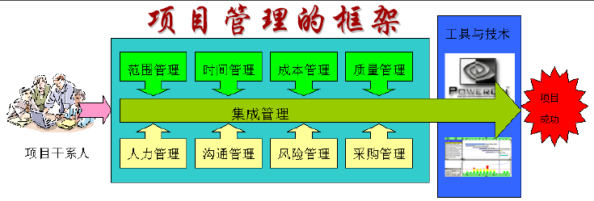
项目管理的框架
按照PMI（Project Management Institute）的体系可以划分为如下九个主要的方面
Notes:
1．项目集成管理
确保各种项目工作和项目的成功要素能够很好的协调与配合，以及相应的管理理论、方法、工具。
2．项目范围管理
计划和界定一个项目或项目阶段需要完成的工作和必须要完成的工作的管理工作的理论、方法、工具。
3．项目时间管理
又叫项目工期进度管理，是有关如何按时完成项目工作的理论、方法、工具。
4．项目成本管理
又叫项目选价管理，是如何在不超出项目预算的情况下完成整个项目工作，所需的管理理论、方法、工具。
5．项目质量管理
如何确保项目质量，以及保证项目质量所需的管理理论、方法、工具。
6．项目人力资源管理
如何更有效地利用项目所涉及的人力资源，以及在项目人力资源管理方面所需的管理理论、方法、工具。
7． 项目沟通管理
如何有效、及时地生成、收集、储存、处理和最有效的使用项目信息，以及在项目信息和沟通管理方面所需的管理理论、方法、工具。
8． 项目风险管理
如何识别项目风险、分析项目风险和应对项目风险，以及项目风险管理所需的管理理论方法、工具。
9． 项目采购管理
也叫做项目获得管理，是有关从项目组织外部寻求和获得各种商品与劳务的管理，以及这一管理所需的理论、方法、工具。

Slide 86
项目管理知识体系
现代项目管理知识体系
所谓现代项目管理知识体系是指在现代项目管理中所要开展的各种管理活动中要使用的各种理论、方法和工具等一系列内容的总称。
现代项目管理知识体系是PMI从1984年开始研究，1996年推出并投入使用，2000年新版修订，并以此为蓝本制订了ISO10006标准的一整套现代项目管理的程序、技术、工具和方法。
项目干系人：
项目经理、客户、用户、项目执行组织、项目团队成员、项目出资人、项目业主、项目承包人、供应商。

Slide 87
PMP( Project Management Professional )
PMI:项目管理协会，是世界领先的非盈利会员协会的项目管理专业机构，1969年成立，在全球185个国家有70多万会员和证书持有人。
项目管里知识体系指南（PMBOK指南）
PMP：Project Management Professional、项目管理专业人员资格，它是美国项目管理学会（PMI）开发并负责组织实施的一种专业资格认证。
该项认证已经获得世界上100多个国家的承认，是目前全球认可程度最高的项目管理专业认证，也是项目管理资格最重要的标志之一。

Slide 88
PMP( Project Management Professional )
pmp报考条件是：
第一类：学士学位或同等学历以下者，申请者必须具备至少7500个小时的项目管理经验，并且在申请之日前8年内，累计项目管理月数不少于60个月。
第二类：学士学位或同等学历以上者，申请者必须具备至少4500个小时的项目管理经验，并且在申请之日前6年内，累计项目管理月数不少于36个月。
PMI要求，报名考生必须具备35小时以上，涵盖项目管理知识体系中十大知识领域的项目管理培训经历。

Slide 89
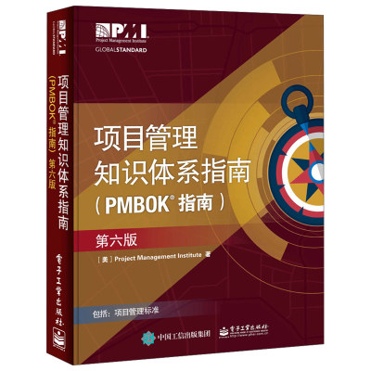

Slide 90
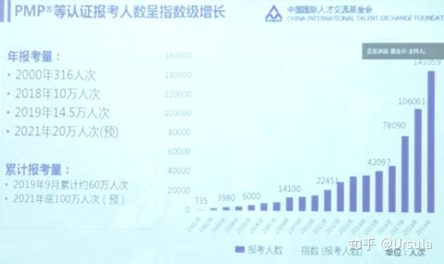

Slide 91

项目管理知识领域

Slide 92
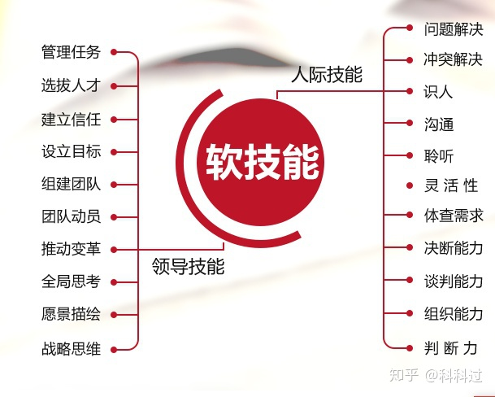

Slide 93
本章主要内容
1.课程简介
2.研究内容
3.基本概念
4.软件行业特点
5.软件生命周期中的经济分析

Slide 94
软件生命周期
生命周期：是20世纪70年代提出的，从早期的进行新软件可行性研究的探索阶段开始，直到软件产品逐淘汰为止。
在生存周期中有各个阶段的划分，每个阶段的活动、任务、人员，使用的方法和工具，以及任务的结果（程序、数据或文档）。
1995年，ISO正式公布了“软件生存周期过程的开发标准”。
信息技术 软件生存周期过程
医疗器械软件 软件生存周期过程
生命周期根据完成每一阶段所用的时间和所需的工作量来量化地描述。

Slide 95
软件生命周期
例：
分析活动：包括一组工作任务（需求获取、细化、协商、规格说明和确认），最终产生需求规格说明书。
设计活动：包括一组工作任务（数据库设计、体系结构框架设计、接口设计和构件层设计等）最终产生设计规格说明。

Slide 96
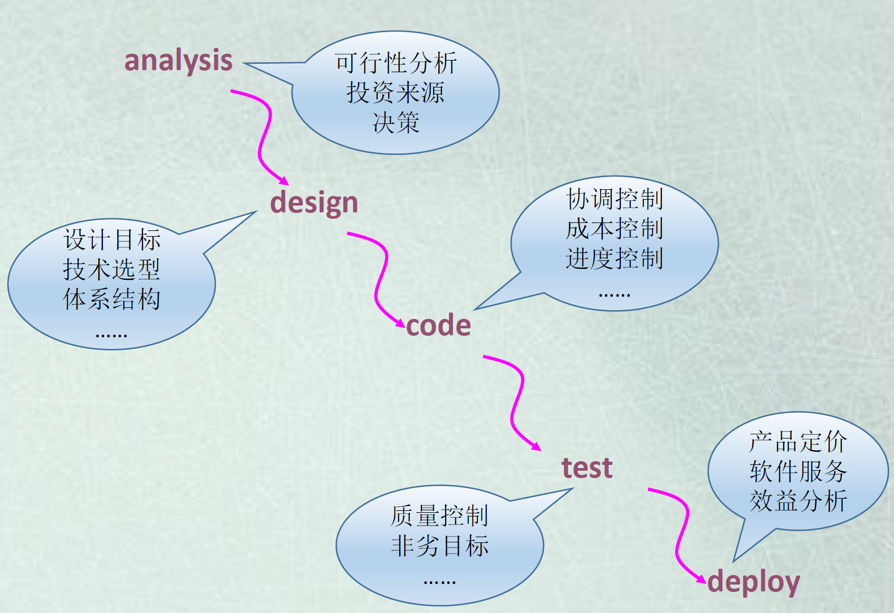
软件生命周期中的经济分析
成本驱动因子
产品属性
计算机硬件属性
人员属性
项目属性

Slide 97
软件开发模型
软件开发模型→任务分解→项目度量→ 成本估算→质量度量

Slide 98
软件开发模型
定义：
根据软件生存周期为各项开发活动的流程确定合理的框架。
开发模型的选择与成本和工期密切相关
常见模型
瀑布模型、原型模型、增量模型、螺旋模型、迭代模型
作用：
给软件开发过程提供原则和方法（技术）
给软件工程管理提供里程碑和进度表（管理）
便于各阶段成本估算、核算、控制（经济）

Slide 99
软件开发模型
基线：
基线是已经通过正式评审和批准的规格说明或产品，它可以作为进一步开发的基础，并且只有通过正式的变更控制规程才能修改它。
基线包括：系统规格说明，软件需求、设计规格说明，源代码，测试计划/规程/数据，可运行的系统
里程碑：
在软件工程范畴中，基线是软件开发中的里程碑。

Slide 100
任务分解
任务分解
将软件项目的工作任务进行逐级逐层的分解
作用：
为了进行团队组织、制定进度计划，控制计划的执行（管理）
为了成本估算和控制（经济）
定义软件成本估算模型究竟估算什么成本
作为软件成本收集与报告的基础

Slide 101
软件成本估算
软件成本估算
成本-效益分析
盈亏平衡分析
生产或购买分析
如果未进行有效的估算，则可能导致下列问题
项目人员没有可靠的依据，预算或进度不现实。过分乐观、虚拟低价。
分析员没有可靠的依据，分析设计阶段，在软件-硬件权衡分析不正确。
项目经理没有可靠的依据，决定每个软件阶段和活动的时间或工作量估计，从项目一开始就失控。

Slide 102
软件项目度量
软件项目度量 ----实现量化管理的关键
软件度量的三个主要作用：
理解软件项目
预测软件项目
控制软件项目

Slide 103
软件项目度量
具体体现在以下方面：
软件度量能为项目估算、计划提供基础数据，也提供了控制项目的量化信息。
软件度量为质量管理提供指标，推动企业过程改进。
度量为软件组织提供客观的信息，是帮助项目经理进行项目交流的有力工具。
度量可促进主动性的管理策略，度量指标的各种指示，就像质量目标的红绿指示灯一样，帮助项目经理进行决策，以便对费用、进度、质量等进行权衡，以满足项目目标。

Slide 104
软件项目度量----实现量化管理的关键
高层管理对
项目的可见度
项目管理的
计划和控制
项
目
管
理
者
度
量
指
标
项目度量
客户对项目
的跟踪
软件工程
过程组的
过程改进
研究机构的
研究对象
过程度量

Slide 105
软件工程经济学中涉及的软件度量
1. 规模度量
程序源代码行（LOC）、功能点(FP)
2. 复杂性度量
可执行代码的词汇量
3. 差错/缺陷度量
缺陷数/KLOC
4. 可靠性度量
软件寿命、可靠度、软件寿命概率密度、软件寿命的期望值
5. 质量度量
ISO/IEC9126质量特性国际标准

Slide 106
1.规模度量
程序源代码行（LOC Lines of code 、KLOC）
是从软件程序量的角度定义项目规模
使用LOC要求功能分解够详细，而且有一定的经验数据
不同的开发语言代码行不一样
可用人工和软件工具直接测量
根据历史经验数据提供的如下经济参数：
成本费用率：元/千行
劳动生产率：千行/人月
工时费用率：元/人月
可以计算：
工期、工作量：人月、人年
成本：元

Slide 107
成本软件成本模型的准确性
源指令的成本
源指令不是一种具有统一形式的商品，也不是所需的的产品的本质。
软件需要创新性和人员之间的合作，个人或团队的行为通常难以预测。
软件相对缺少相关的历史经验，难以通过实验验证。

Slide 108
关于使用代码行统计工作量
https://www.zhihu.com/question/295181406

Slide 109
1. 规模度量
功能点（FP, Function Point ）
是用系统的功能数量来测量其规模,是一种间接的度量方法
以一个标准的单位来度量软件产品的功能，与技术和语言无关
基本思路：
首先计算软件的五个基本信息量：外部输入数、外部输出数、外部查询数、内部逻辑文件数、外部接口文件数的加权和
然后对其通过14个环境复杂性因子做如下修正
尽管功能点的计算是结构化的，但是权重的确定是主观的，另外要求计算人员要仔细地将需求映射为外部和内部的行为，必须避免双重计算，所以该方法也存在一定的主观性。

Slide 110
FP度量使用案例
为说明FP度量的使用，我们考虑一个简单的分析模型。
该软件管理用户交互，接收一个用户密码来启动和关闭系统，并且允许对安全区状态和不同安全传感器进行查询。该功能显示了一系列的提示信息且发送合适的控制信号到安全系统的不同构件。
三个外部输入：密码、紧急按钮、启动/关闭
两个外部查询：区域查询、传感器查询
内部逻辑文件：系统配置数据
两个外部输出：消息和传感器的状态
四个外部接口文件：测试传感器、区域设置、启动/关闭、报警

Slide 111
SAFEHOME软件的数据流模型
传感器
测试传感器
用户
交互功能
密码
区域设置
用户
区域查询
消息
传感器查询
用户
传感器状态
紧急按钮
启动/关闭
启动/关闭
监控与响应
子系统
密码，传感器……
系统配置数据

Slide 112
FP度量的使用
利用历史数据，功能点度量可用于：
估算设计编码和测试软件所需开销或工作量
预计测试期间将遇到的错误数
预测实现系统中的构件数和预计的源代码行数

Slide 113
2.复杂性度量
软件复杂性描述：
理解程序的难度
纠错、维护程序的难度
向他人解释程序的难度
按指定方法修改程序的难度
根据设计文件编写程序工作量的大小程度
执行程序时需要资源的多少程度
从统计学和心理学的角度来研究软件复杂性问题，提出用程序中可执行代码的词汇量（操作符与操作数）来计算和分析软件复杂性的方法，并在此基础上将其转换成软件规模的测算.

Slide 114
3.软件差错与可靠性度量
软件差错与可靠性
软件差错（Software Error）
软件缺陷（Software Defect）缺陷数/KLOC
软件故障 （Software Fault）
软件可靠性度量指标
软件可靠性
定义：软件产品在规定的条件下，在规定的时间内，完成规定功能（或无故障运行）的概率。
软件可靠性可以通过历史数据和开发数据直接测量和估算出来。

Slide 115
3.软件差错与可靠性度量
寿命分布函数 F(x)=p (ξ≤x)
可靠度函数 R(x)=p (ξ>t) =1- F(t)
寿命ξ的概率密度 f(t)=d F(t) /dt
失效率 λ(t)=f(t)/R(t)
推导出的结论：
R(t)=exp{- }
软件的平均寿命
R(t)
F(t)
E(t)
f(t)
可靠性指标关联图
https://blog.csdn.net/A1342772/article/details/78152730

Slide 116
4.质量度量
软件工程的目标就是生产出高质量的软件产品。
如何定义软件质量呢？
软件质量：
符合明确规定的功能和性能需求
符合已清晰文档化的开发标准
具有专业人员开发软件所应有的隐含特征

Slide 117
改正一个错误的相对成本
1000
40-1000倍
100
30-70倍
15-40倍
10倍
10
3-6倍
1倍
1
需求分析
设计
编码
开发测试
系统测试
交付后

Slide 118
缺陷与成本关系度量结果
需求 | 设计 | 编码 | 功能测试 | 系统测试 | 现场使用
10% | 40% | 50%
3% | 5% | 7% | 25% | 50% | 10%
～1KDM | ～1KDM | ～1KDM | ～6KDM | ～12KDM | ～20KDM
缺陷的来源
发现的缺陷
解决缺陷的成本
KDM=(千德国马克)

Slide 119
4.质量度量
软件质量需求准则SQRC
8个
软件质量设计
评价准则 SQDC
……
软件质量设计
评价准则 SQDC
23个
软件质量度量
评价准则SQRC
软件质量度量
评价准则SQRC
……
23个

Slide 120
4.质量度量
首先明确：
软件工程涉及的每个人都要对质量负责
质量管理是适用于整个软件过程的一种普适性活动
然后：
明确给出“软件质量”的涵义
软件团队必须确定一组SQA活动来过滤掉软件项目实施中的错误，在错误变为缺陷前发现它！也就是说，尽量提高缺陷排除效率，进而减少软件团队不得不付出的返工量。
最后：
运用度量技术来制定软件过程改进的策略，进而提高最终产品的质量。

Slide 121
软件质量保证 (SQA)
软件质量保证（Software Quality Assurance）
推行与确认软件工程质量标准
研究与采用各种技术手段来保证软件质量
对软件的各种变更进行控制
制订并执行软件测试策略测试计划
按照软件质量标准对软件的质量进行度量
组织各种技术评审会或评审活动
对软件质量的度量情况及时记录和生成SQA报告

Slide 122
软件质量保证 (SQA)
变更管理(软件配置管理）
识别可能发生变更的工作产品，建立这些工作产品之间的关系，制定管理这些工作产品的不同版本的机制，控制所施加的变更，审核和报告所发生的变更。
软件配置（变更）管理是一组跟踪和控制活动,可以看作是应用于整个软件周期过程的软件质量保证活动。

Slide 123
软件质量保证 (SQA)
软件评审
是软件过程中的“过滤器”，在软件工程的不同阶段进行软件评审，可以起到发现错误和缺陷，进而消除它们的作用。--正式技术评审
研究表明：正式技术评审在发现设计错误（占软件过程中发现的所有错误和最终缺陷数量的50%-65%）方面最高可达75%的有效性。

Slide 124
软件开发模型
定义：
根据软件生存周期为各项开发活动的流程确定合理的框架。
开发模型的选择与成本和工期密切相关
常见模型
瀑布模型、原型模型、增量模型、螺旋模型、迭代模型
作用：
给软件开发过程提供原则和方法（技术）
给软件工程管理提供里程碑和进度表（管理）
便于各阶段成本估算、核算、控制（经济）

Slide 125
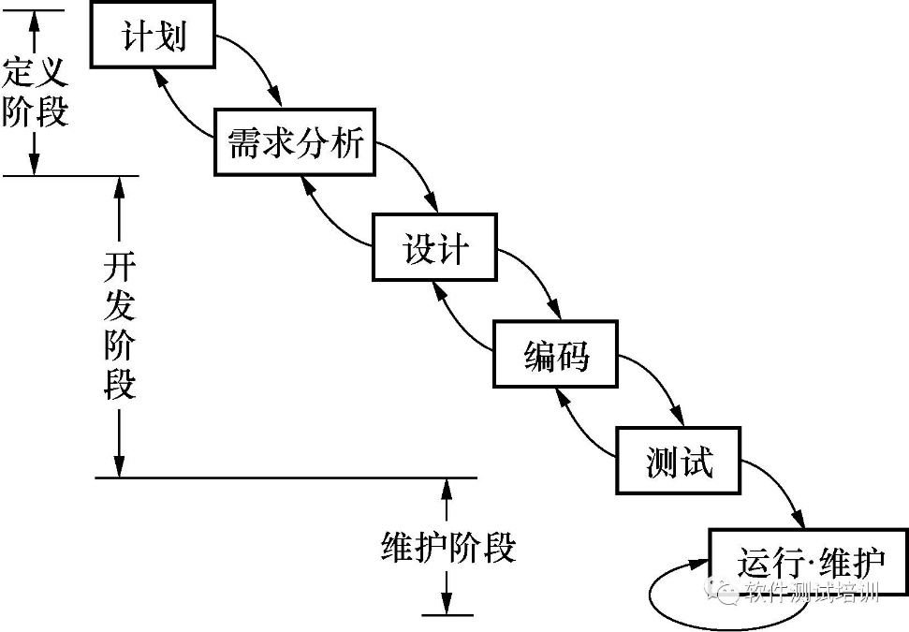
软件开发模型-瀑布模型
通过设计一系列阶段顺序展开的，从系统需求分析开始直到产品发布和维护，每个阶段都会产生循环反馈，因此，如果有信息未被覆盖或者发现了问题，那么最好 “返回”上一个阶段并进行适当的修改，项目开发进程从一个阶段“流动”到下一个阶段.
瀑布模型的特点：
每一个阶段均以VV活动为结束 ，从而尽可能地消除本阶段产品中存在的问题。
随后阶段里，尽可能对前面阶段的产品进行迭代。

Slide 126
瀑布模型的经济学原理
前提
1.为了得到成功的软件产品，我们无论如何必须实现每个阶段所有的子目标。
例：
大的命令与控制系统中，软件的67%和95%在交付之后不得不重写，因为不符合用户需求。[1973]
缺少适合的需求分析与早期的可行性分析，导致许多项目最后被完全取消。56m美元的美国航空预订系统[1970]，217m美元的高级后勤系统[1976]。
2.任何与模型不同的子目标实现顺序，都会使所构造的软件产品没有那么成功。

Slide 127
概念结构图
软件工程
软件技术学
软件经济学
软件管理学
开发周期
开发模型
任务分解
软件度量
规模度量
LOC 、FP
复杂性度量
N
可靠性度量
可靠性
质量评价
质量度量
软件变更
软件质量保证
质量评审
软件质量含义

Slide 128
软件工程经济学的方法体系
管理学等
经济学
（宏观经济学、
微观经济学）
软件工程
（技术学、管理学）
SEE
计算机通信、
信息系统等
系统工程、
运筹学等

Slide 129
THE END !

